Slide 1

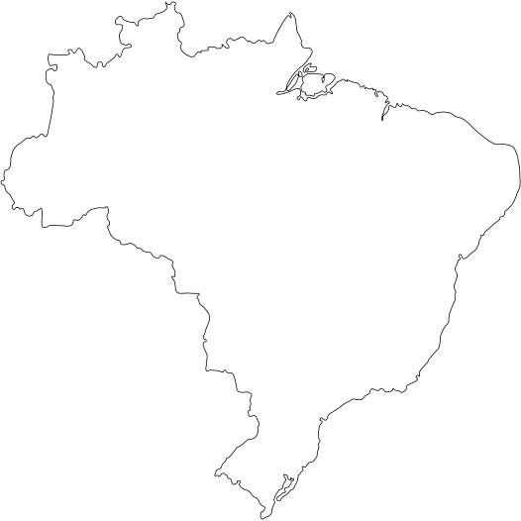






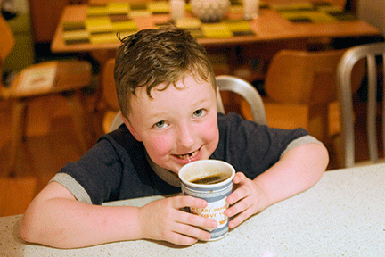












Tendências de Consumo de Café no Brasil
Nathan Herszkowicz | Diretor Executivo
Associação Brasileira da Indústria de Café

Slide 2



Crescimento de consumo de Café no Brasil

Slide 3




CRESCIMENTO DO CONSUMO DE CAFÉ NO BRASIL
milhões de sacas
19,1
17,7
14,9
13,2
10,1
6,4
1985
1995
2000
2004
2008
2010

Slide 4
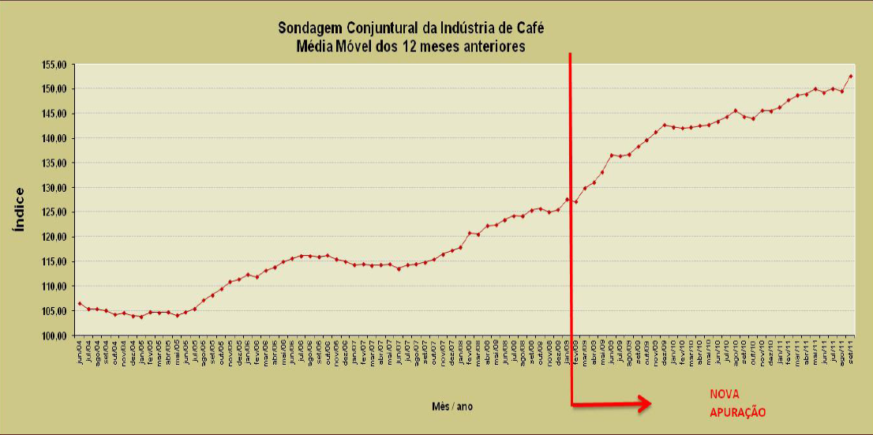
ÍNDICE SETORIAL DE DESEMPENHO

Slide 5

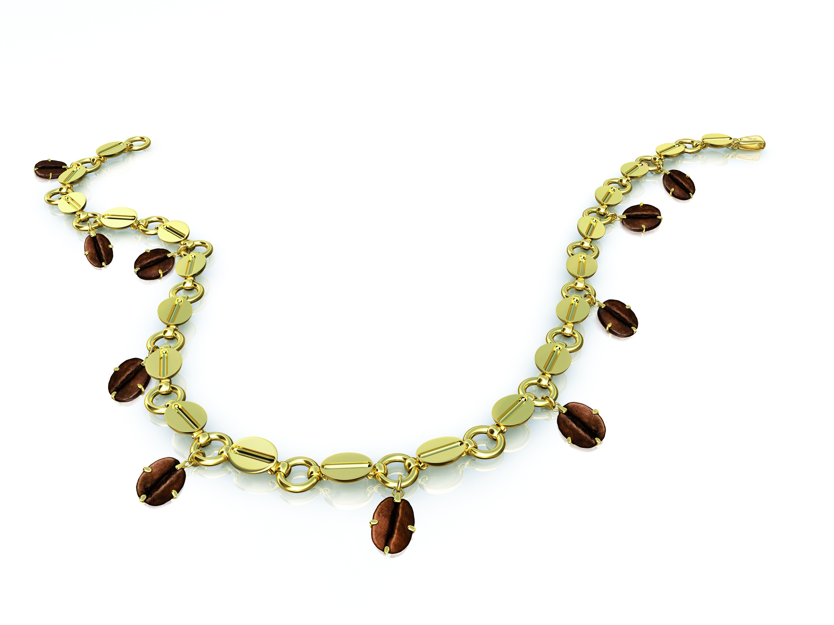
Café está na
M d a

Slide 6

Café
reúne!

Slide 7

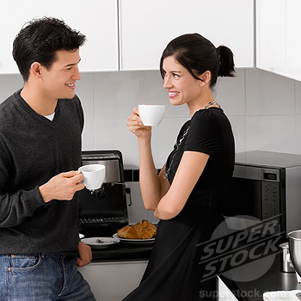

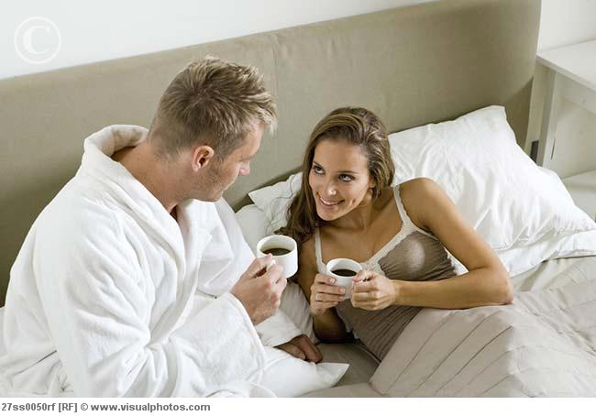
Café é
prazer!

Slide 8
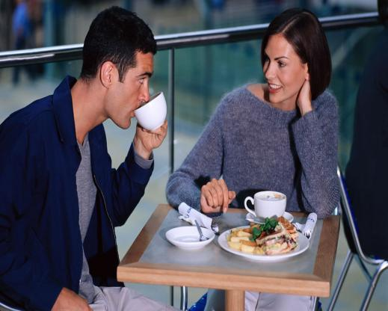



Café é
encontro!

Slide 9
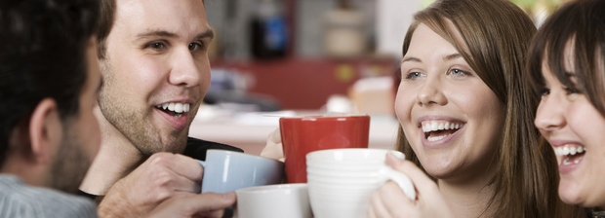
Café é
alegria!

Slide 10
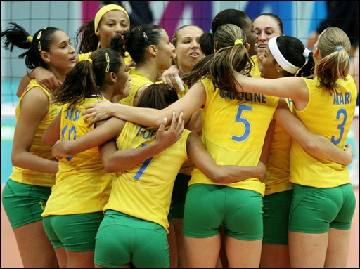

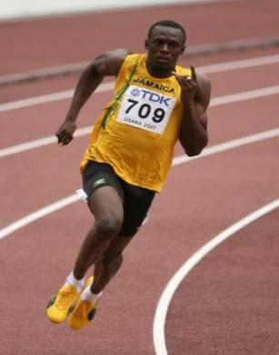
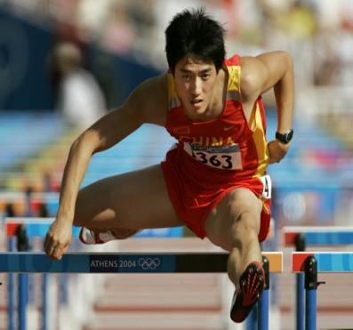

Café é
energia!

Slide 11


Café é
saúde

Slide 12






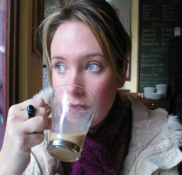
Os Jovens se apaixonaram por café!

Slide 13



Café é o alimento mais consumido no Brasil
Pesquisa IBGE com 34.500 brasileiros 2008-2009
79% dos brasileiros consomem café
Per capita 78,5 litros/ano
Média diária de 4 a 5 xícaras

Slide 14
Consumo de café por faixa etária

Slide 15
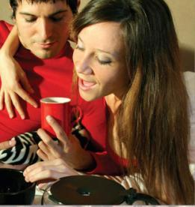
Consumo de café por sexo

Slide 16

Consumo de café por região

Slide 17


TENDÊNCIAS DE CONSUMO DE CAFÉ - 2010
preparado com exclusividade para:

Slide 18

O consumo de café
Consumidores que bebem café diariamente
Penetração do café na população acima de 15 anos
Declaração de consumo (%)

Slide 19

Os jovens brasileiros estão consumindo mais café. 2003 x 2010

Slide 20
o consumo em casa
e fora de casa
Fora do lar
crescimento
de 307%

Slide 21
Tipos consumidos: em casa e fora de casa
 | EM CASA |  |  |  |  | FORA DE CASA
 | 2008 | 2010 |  |  |  | 2008 | 2010
 | % | % |  |  |  | % | %
Moído/coado/filtrado | 92 | 97 |  |  |  | 92 | 94
Instantâneo/ solúvel | 9 | 8 |  |  |  | 9 | 14
Cappuccino instantâneo | 11 | 4 |  |  |  | 17 | 8
Cappuccino não instantâneo | 3 | 2 |  |  |  | 5 | 7
Expresso | 6 | 7 |  |  |  | 17 | 18
Café descafeinado | 0 | 0,8 |  |  |  | 0,5 | 0,5
Café gourmet | 1 | 0,3 |  |  |  | 0,3 | 1,6
Café de origem /certificado | 0,2 | 0,1 |  |  |  | 0,3 | 1
Café orgânico | 1 | 0 |  |  |  | 0 | 0,2
AUMENTO DO CONSUMO DE CAFÉS ESPECIAIS
1,2%
3,3%
Base: 2107/ 1593 Fonte: Total de Consumidores de Café de cada medição

Slide 22
significado de um bom café (*)
ESPONTANEAMENTE SABOR QUE DEIXA NA BOCA E AROMA, SÃO NOVAMENTE
DESEJADOS PELO CONSUMIDOR DE CAFÉ
(*) Pergunta incluída nesta medição
Base: 1593 / Fonte: Total de Consumidores de Café

Slide 23
conceito de qualidade em café
O CONCEITO DE QUALIDADE EM CAFÉ (RESPOSTAS
ESPONTÂNEAS) TAMBÉM NÃO DEIXA DÚVIDAS
SOBRE O QUE DESEJAM OS CONSUMIDORES
Base: 1328/1593 / Fonte: Total de Consumidores de Café de cada medição

Slide 24
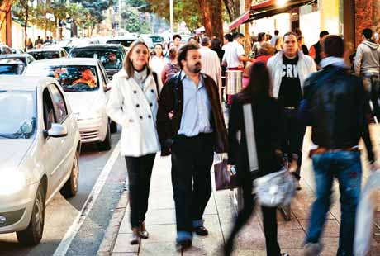
O MERCADO QUE MAIS CRESCE
Nenhum estrato social cresce tanto em proporção no Brasil quanto as classes A e B.
Hoje, são 20 milhões de ricos.
Serão mais de 30 milhões até 2014
Brasil: Um dos países com maior mercado para classe média - = 130 milhões de habitantes

Slide 25
MAIS RICOS E MENOS POBRES
Evolução de 2003 a 2009

Slide 26

DISTRIBUIÇÃO DA POPULAÇÃO EM MILHÕES DE PESSOAS POR GRUPO ECONÔMICO.
PESQUISA

Slide 27
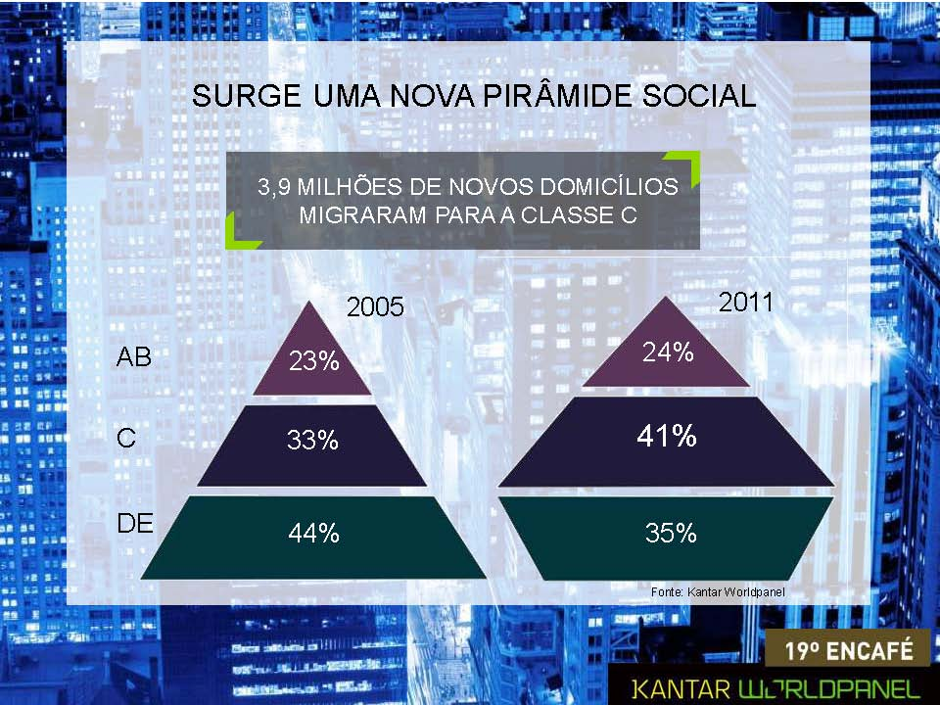

Slide 28
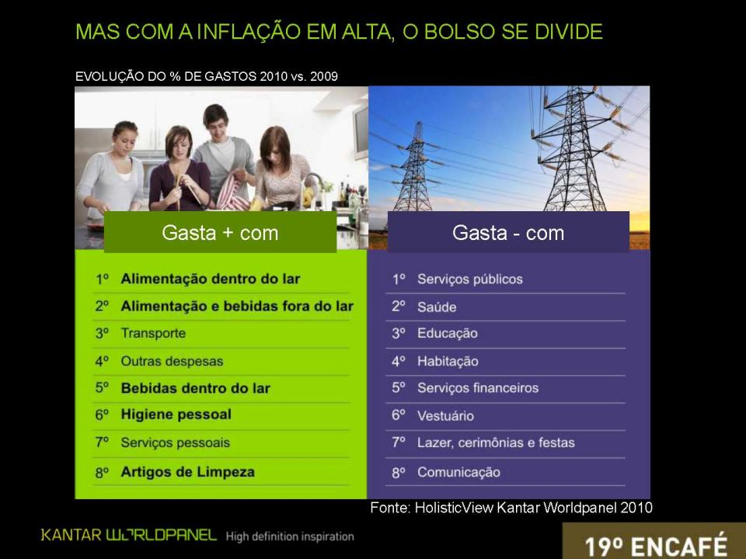

Slide 29
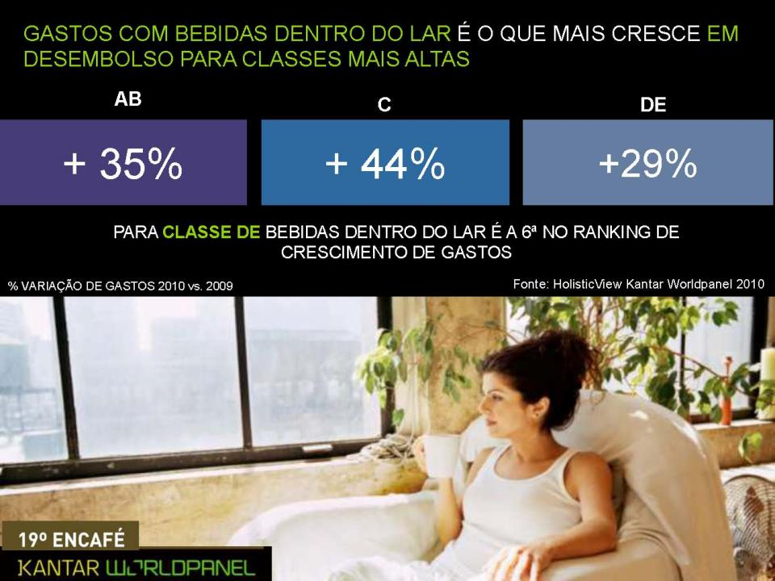

Slide 30
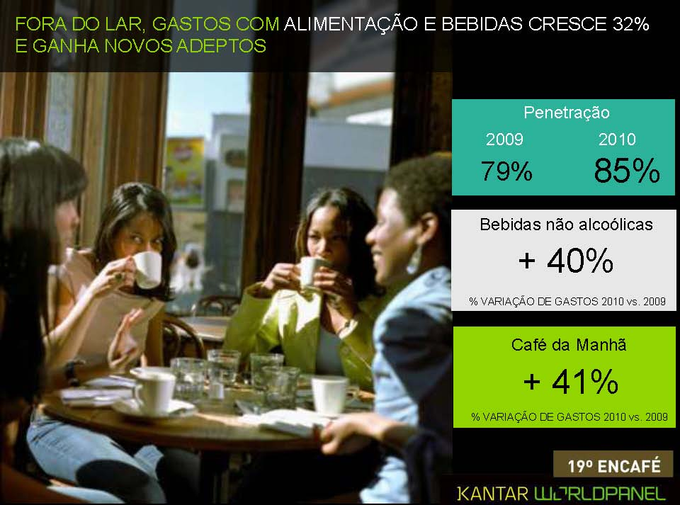

Slide 31
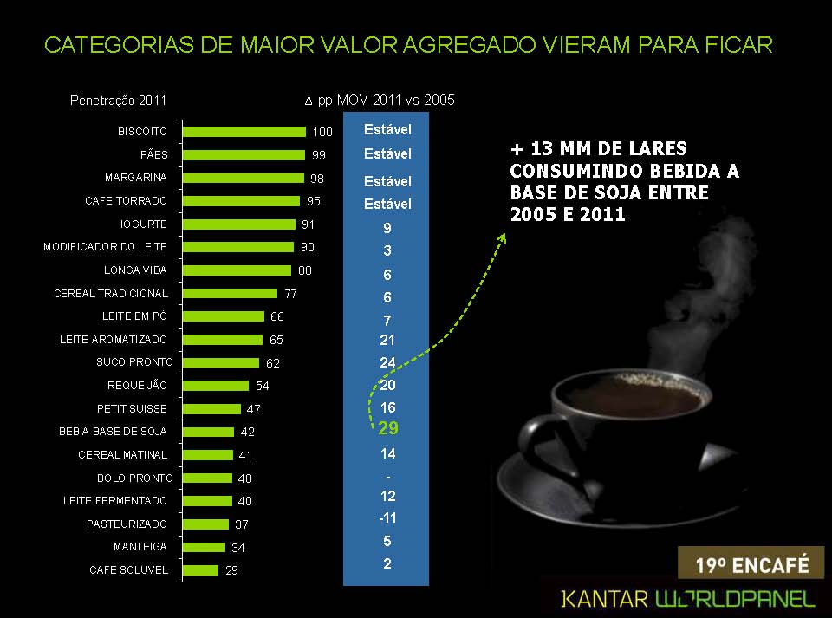

Slide 32
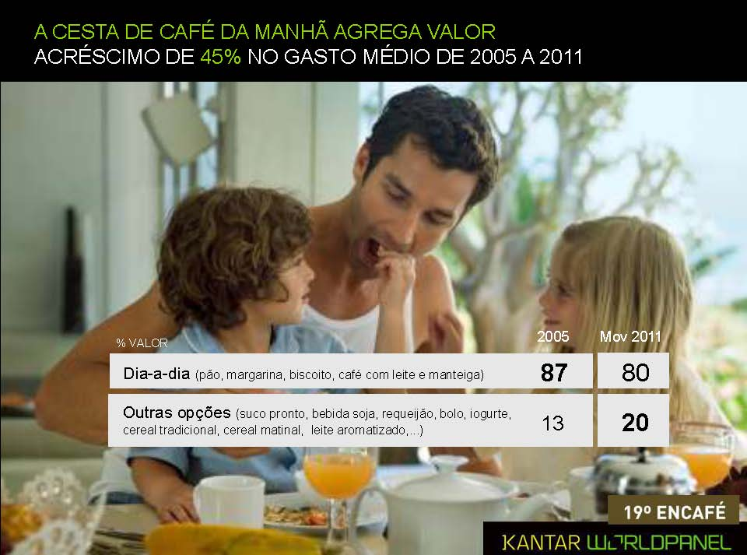

Slide 33
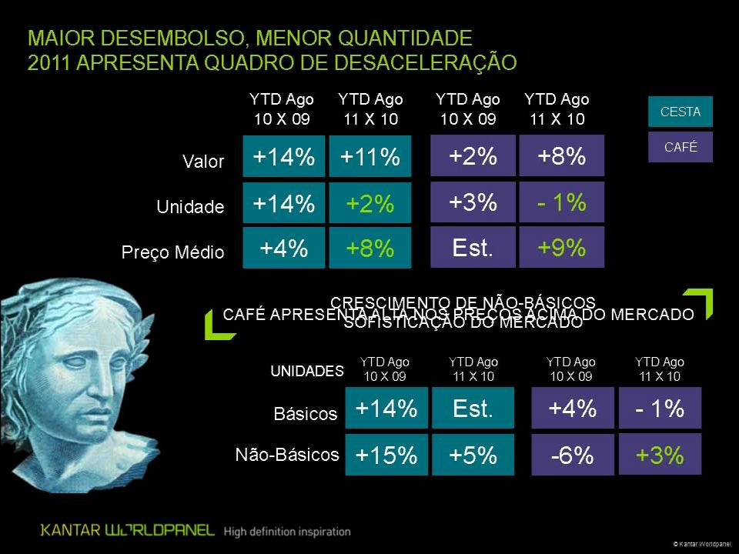

Slide 34
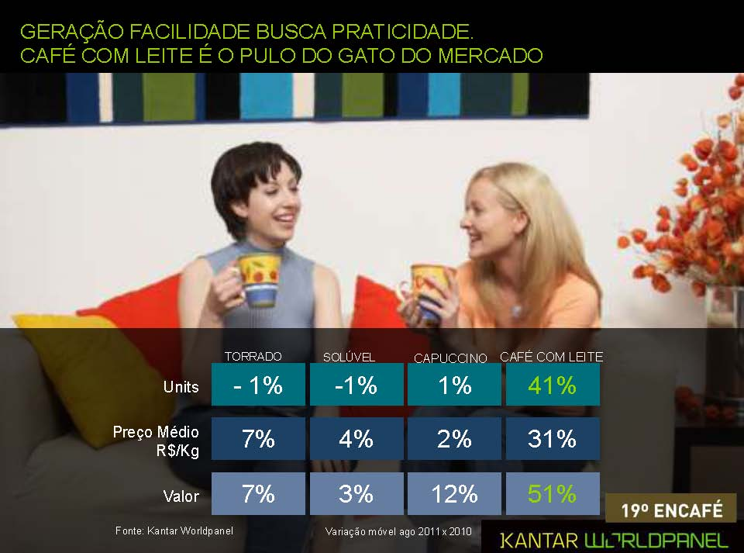

Slide 35
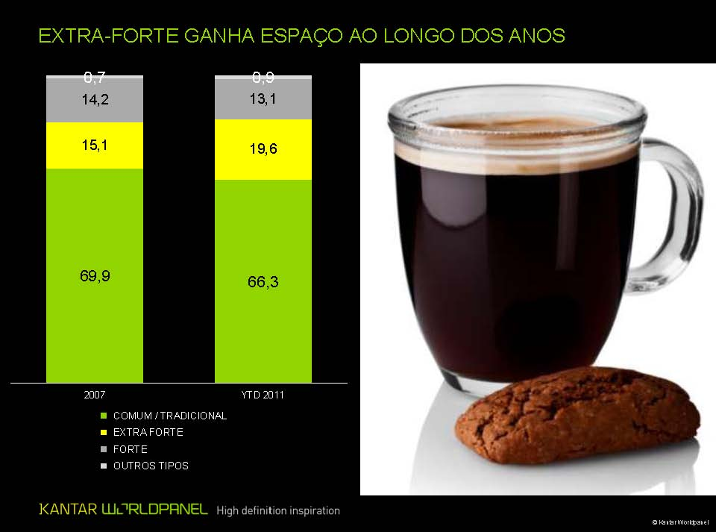

Slide 36
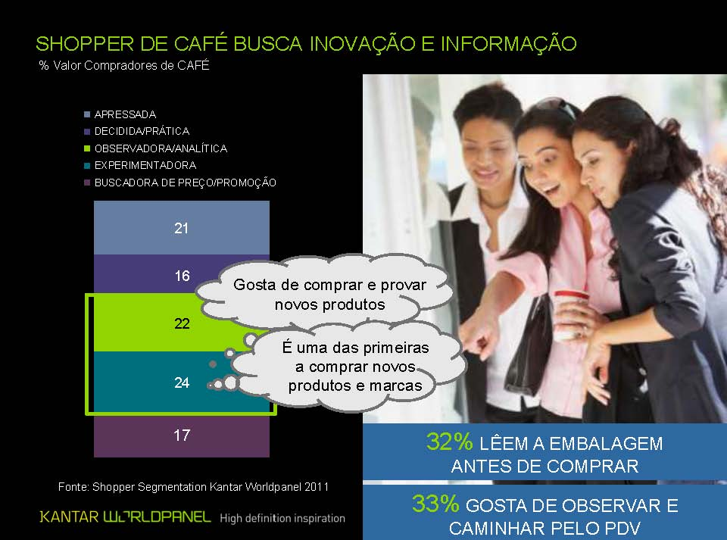

Slide 37
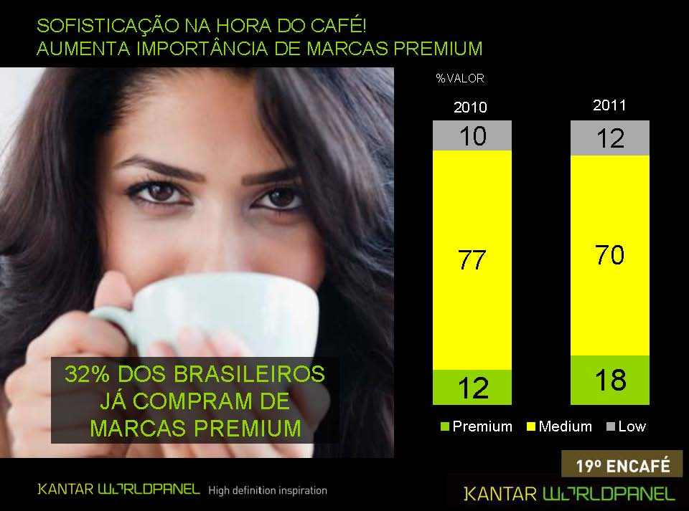

Slide 38
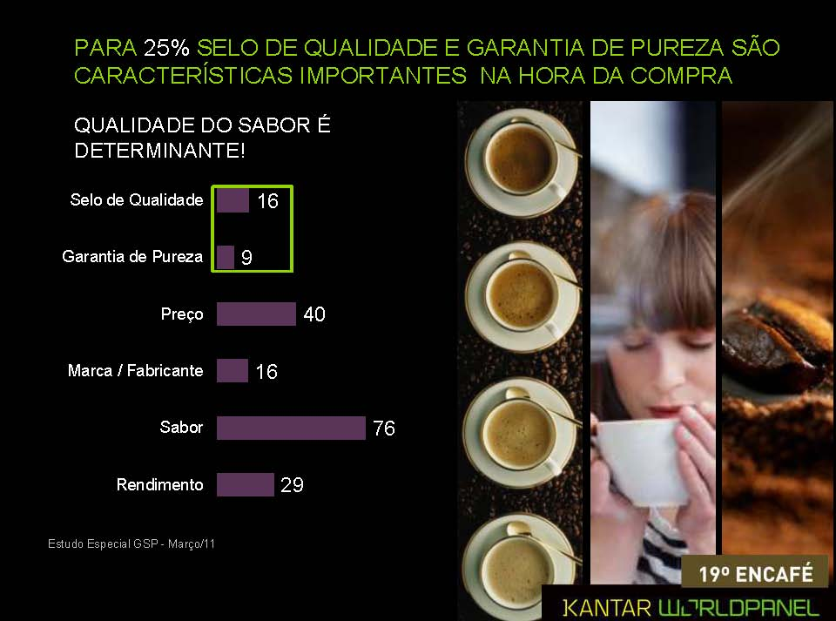

Slide 39

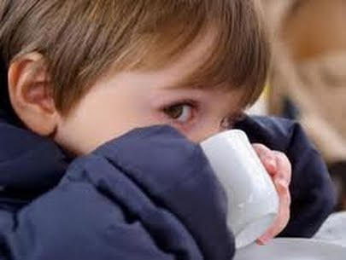







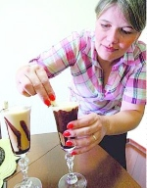

TENDÊNCIAS E INOVAÇÃO NO
MERCADO DE CAFÉ

Slide 40

?
Quais são as TENDÊNCIAS

Slide 41
Orgânico Natural
Energia
Porcionado monodose
Pronto para beber
Selos de garantia
Meio ambiente
Entretenimento
Interatividade
Tecnologia
de
embalagens
Indulgência
Variedade Sensações
Emoções
Aparência Boa Forma
Aspecto medicinal,funcional
Rápido e fácil preparo
Selos de qualidade
Tecnologia
de
rastreabilidade
Sofisticação
Premium
Gourmet
Fácil de abrir, fechar e usar
Solidariedade
Sensorialidade Prazer
Saudabilidade
Bem estar
Conveniência Praticidade
Qualidade Confiabilidade
Ética Sustentabilidade
consumidor
Tendências de Alimentação
Fonte: Food Trends 2020 (ITAL / FIESP)

Slide 42
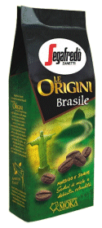



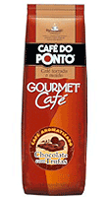
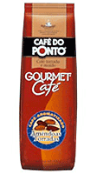



Sensorialidade e Prazer
EDIÇÕES ESPECIAIS E LIMITADAS
  DESCRIÇÃO DE SABORES NO ESTILO DE VINHOS FINOS
  Cafés exclusivos, raros com descrição de sabores no estilo de vinhos finos.
Café de aroma doce e suave, com notas de mel
creme de baunilha chocolate com trufas amêndoas torradas
Falando a linguagem dos jovens:
    embalagem como mídia quente

Slide 43


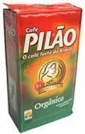
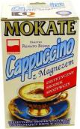
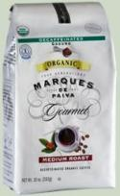
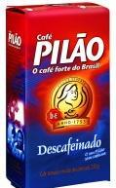

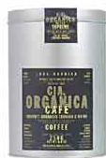

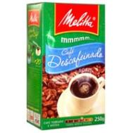



Saudabilidade e bem estar
Descafeinado todo sabor com menos cafeína
Alimentos funcionais: “bom para a saúde”
Cappuccino com magnésio MOKATE- Polônia
Café com anti-oxidantes Sanora- EUA

Slide 44
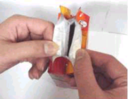
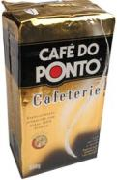
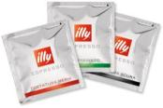

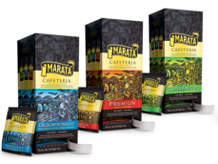
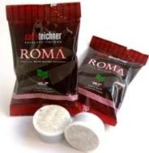


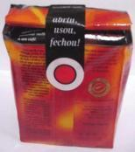
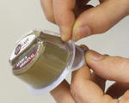

Conveniência e Praticidade
Porcionamento e personalização do consumo
Fácil abertura e fechamento
Monodoses de café torrado, moído e prensado
Embalagem com atmosfera modificada

Slide 45


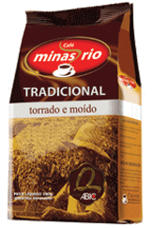




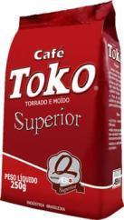

Qualidade e Confiabilidade
Embalagem comunica qualidade: selos qualidade

Slide 46



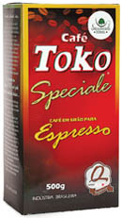





Ética e Sustentabilidade

Slide 47

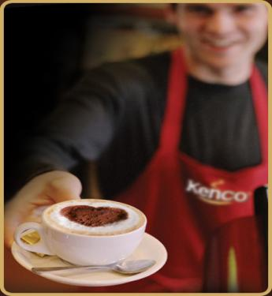
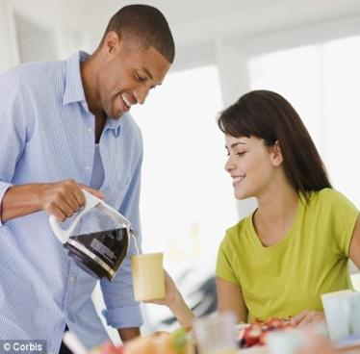

O consumo
vai continuar crescendo

Slide 48
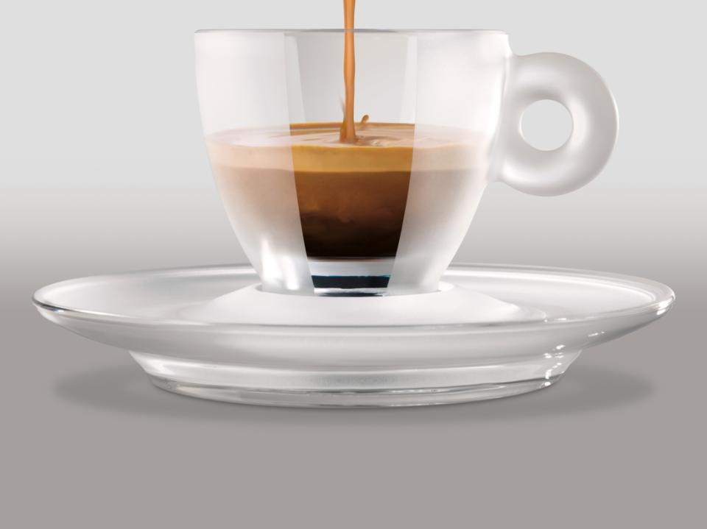

MUITO OBRIGADO!
www.abic.com.br
e-mail: abic@abic.com.br

